Slide 1
Web大作业汇报
王培鸿 王俊杰 赖正麟

Slide 2
成员分工及比例
王培鸿（45%）：首页、账户模块及后端代码
王俊杰（25%）：学生相关页面
赖正麟（30%）：教师相关页面

Slide 3
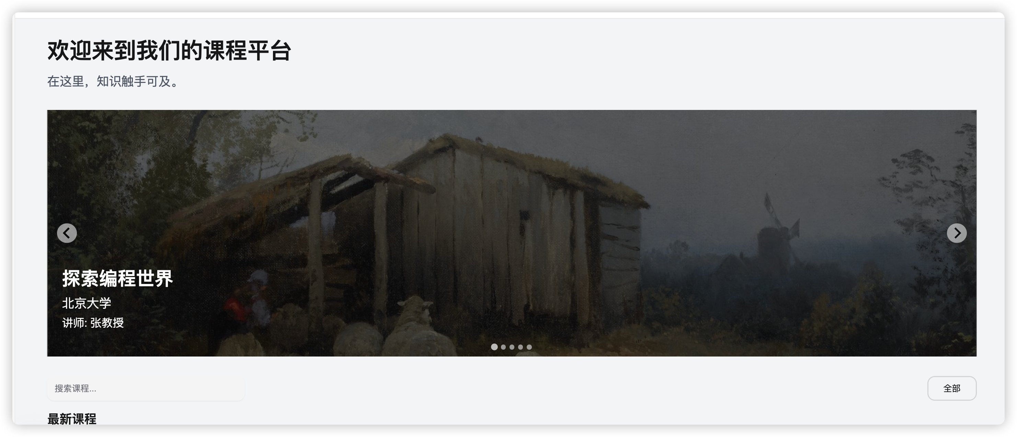
主要页面

Slide 4
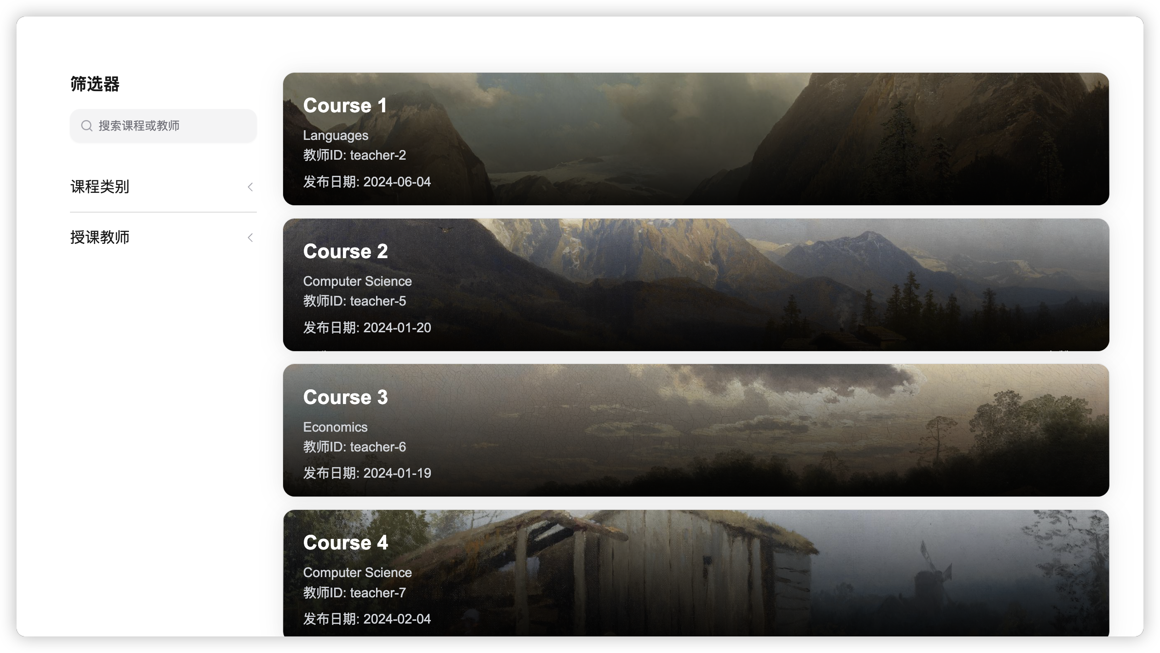
主要页面

Slide 5
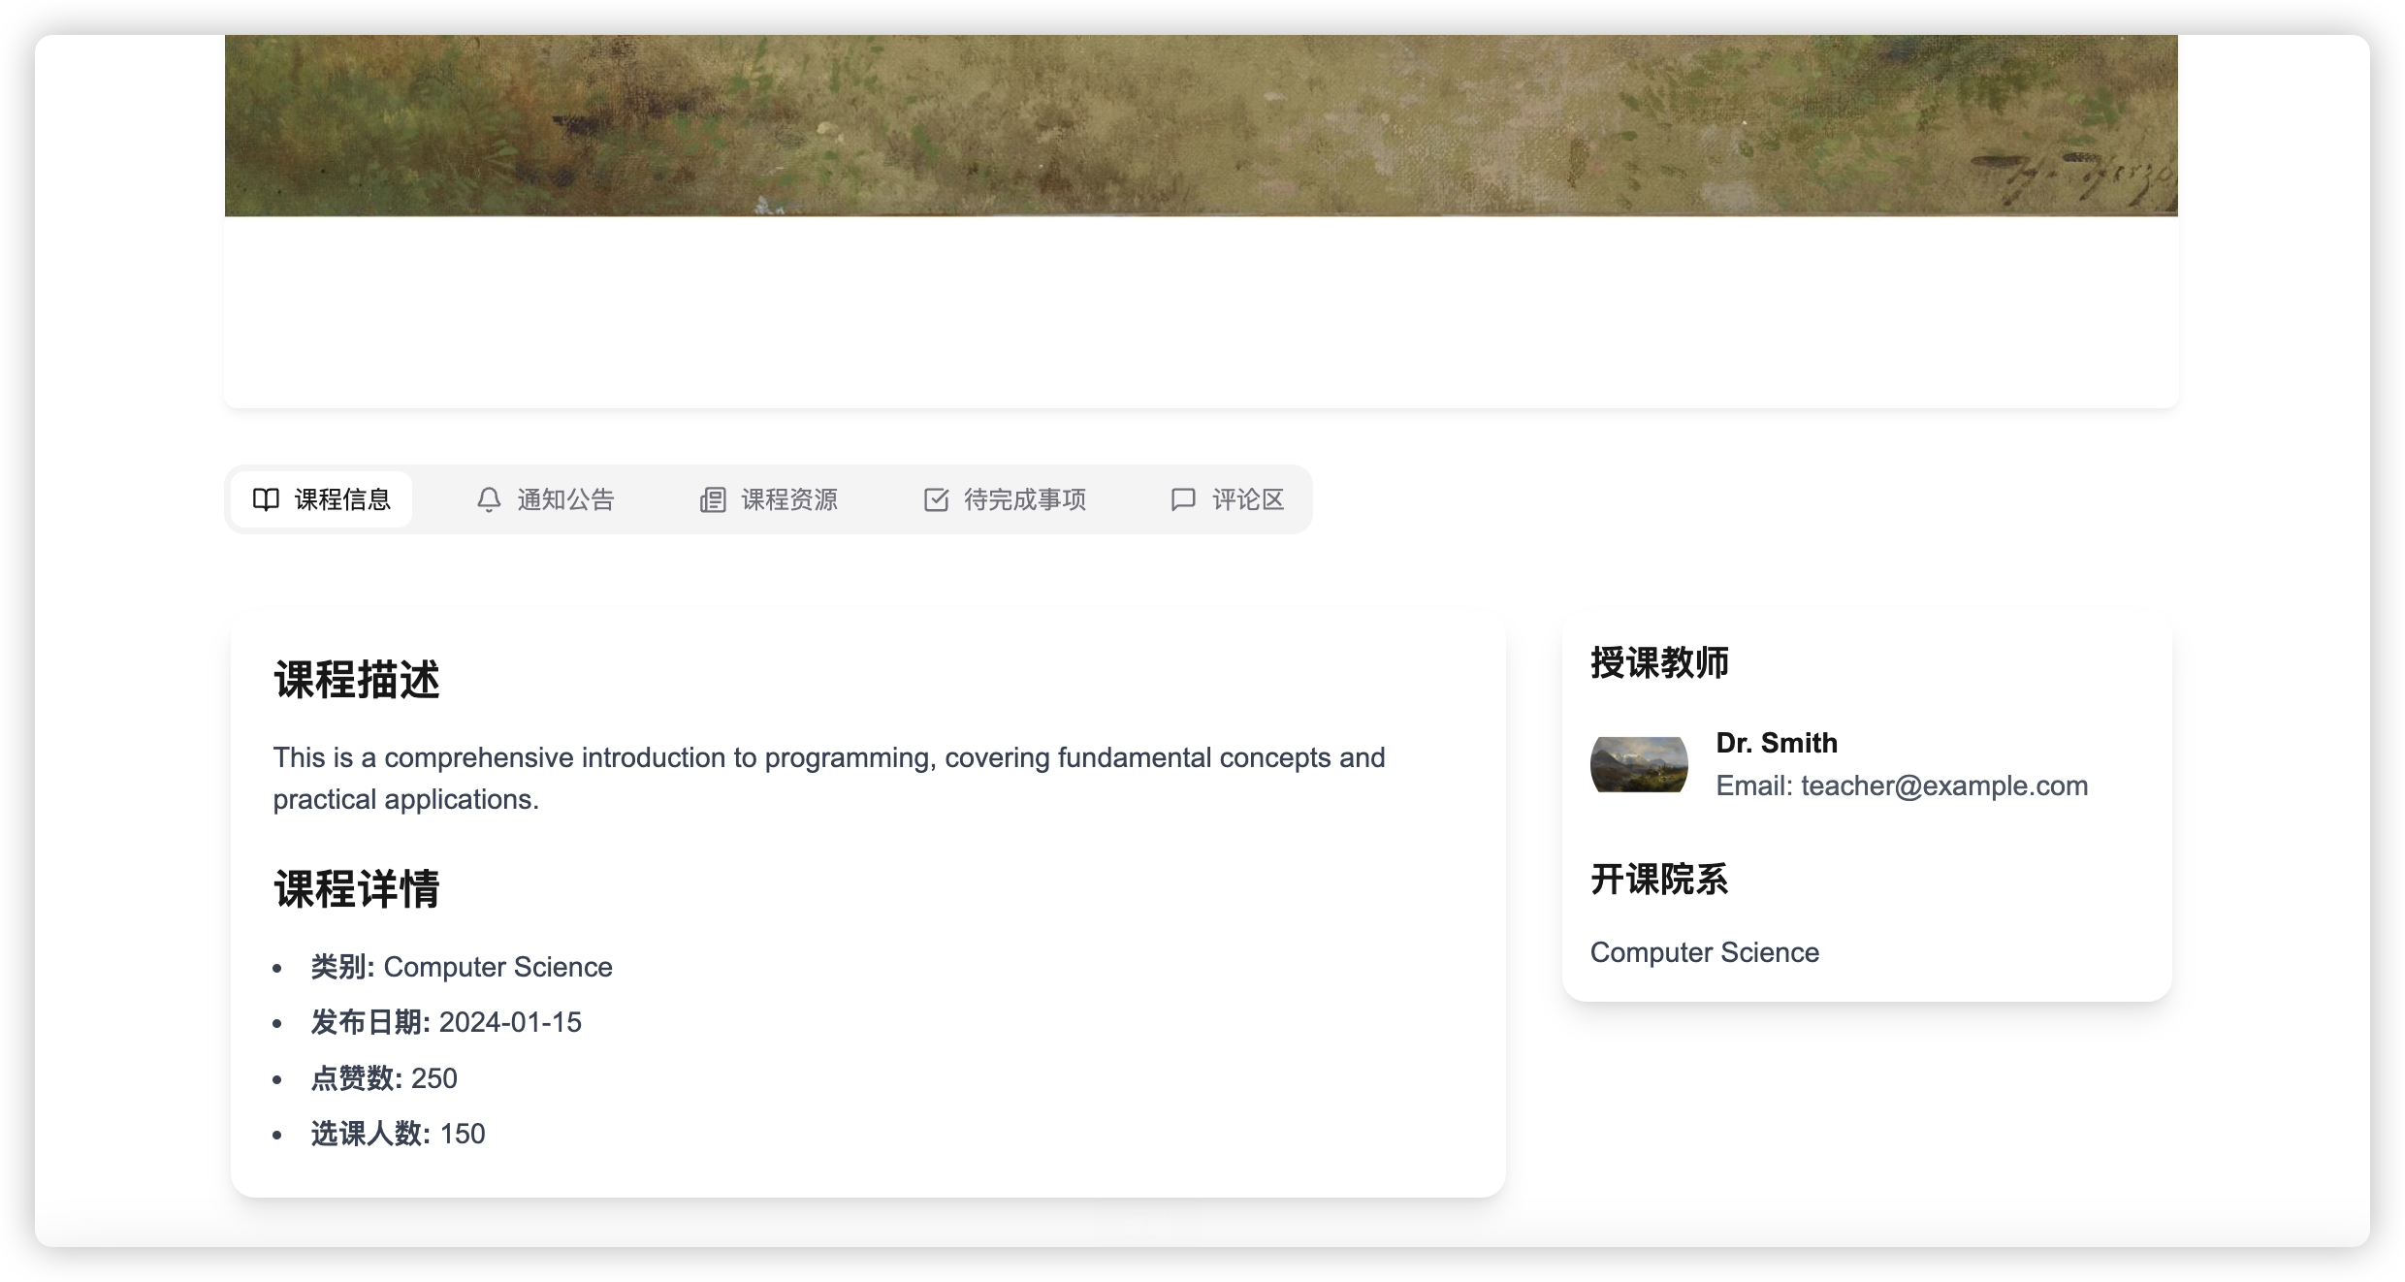
主要页面
[图片]

Slide 6
感谢您的观看
王培鸿 王俊杰 赖正麟

